Slide 1

2024-课程思政版
物联网技术导论
（第0章 课程导学）
桂小林
西安交通大学
计算机科学与技术学院
桂小林 1
1

Slide 2
最近大家讨论最多的IT技术是什么？
ChatGPT（全名：Chat Generative Pre-trained Transformer），OpenAI ^{公司}研发的聊天机器人程序 ，于2022年11月30日发布 。ChatGPT是人工智能技术驱动的自然语言处理工具，它能够通过学习和理解人类的语言来进行对话，还能根据聊天的上下文进行互动，真正像人类一样来聊天交流，甚至能完成撰写邮件、视频脚本、文案、翻译、代码，写论文等任务。
ChatGPT？
OpenAI
百度百科
AI离不开什么？
数据的感知和获取
数据的存储和分析
物联网在其中的作用？

Slide 3
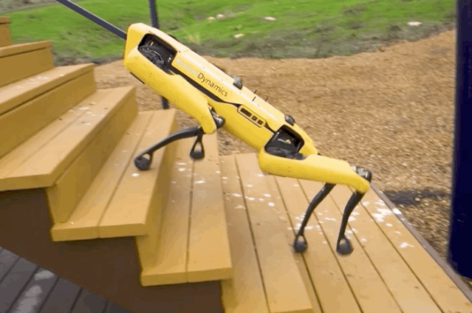
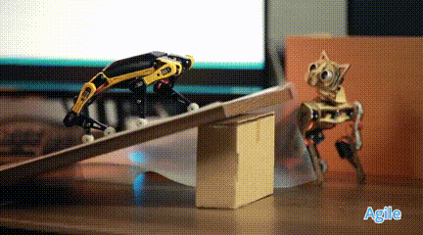
思考：看到机器狗，你最先想到的是什么？
人工智能？
物联网？
大数据？
移动通讯？

Slide 4
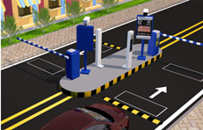
无人值守停车场包括哪些技术？
右边是什么？
自主缴费停车，需要：
车牌自动识别【图像】，记录车牌号
抬杆进场，开始计时
无线通讯
云存储
二维码缴费
  或刷卡缴费
自动抬杆离场

Slide 5

投票
最多可选1项
您在日常生活中使用最多的是
A
A、校园一卡通【就餐/考勤】
B、身份证【进站乘车/登记住宿】
C、二维码支付（扫码/出示二维码）
D、一维码【超市物品扫描结账】
E、刷脸【进小区/进校】
F、指纹【开锁/解锁】
G、得好好想想吧
B
C
D
E
F
G
提交

Slide 6
课程大纲描述
本课程是“物联网工程专业”的第一门专业主干课程。
主要从物联网的应用视角，介绍物联网的基本原理。
包括物联网的概念、体系结构、关键技术和典型应用。
具体内容包括：
  物联网感知技术（含传感器原理、射频标识原理和空间定位原理）
  物联网传输技术（含短距离无线术，移动通信技术和卫星通信技术）
  物联网数据处理技术（含大数据存储、分析与利用技术）
  物联网安全技术（含信息安全、层次安全技术）(本课不讲)
  物联网应用实例。
桂小林 6

Slide 7
投票
最多可选1项
你为什么选择物联网工程专业？
【物联网代表新一代信息技术发展方向】
A
家长建议
B
自主选择
C
被动选择
D
不知道为什么选择
提交

Slide 8
物联网工程专业与计算机类各类专业的差异
专业视野不同【物联网工程专业培养架构师】
专业方向不同
CPU、OS、编译器
计算机：计算机系统本身
软件工程：软件设计
物联网工程：应用系统架构
物联网工程：应用系统设计
计算机软件编程
计算机系统应用设计
桂小林 8

Slide 9
计算机类专业家族【超级兴旺呀】
080901 | 计算机科学与技术（工学、理学）
080902 | 软件工程
080903 | 网络工程
080904K | 信息安全（工学或理学或管理学）
080905 | 物联网工程
080906 | 数字媒体技术
080907T | 智能科学与技术（工或理或管理学）
080908T | 空间信息与数字技术
080909T | 电子与计算机工程
080910T | 数据科学与大数据技术（2015）
080911TK | 网络空间安全（2015）
080912T | 新媒体技术（2016）
080913T | 电影制作（2016）
080914TK | 保密技术（2017）
080915T | 服务科学与工程（2019）
080916T | 虚拟现实技术（2019）
080917T | 区块链工程（2019）
计算机类（0809）属于工学门类（08），据《普通高等学校本科专业目录（2020年版）》文件，计算机类包括17个专业。现在18个了？
特设专业和国家控制布点专业分别在专业代码后加“T”和“K”表示，以示区分。

Slide 10
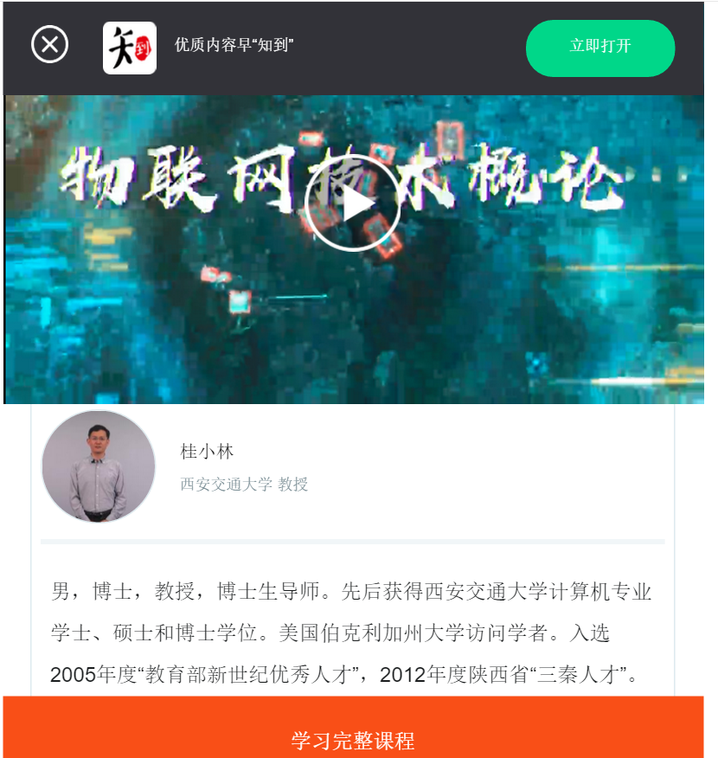
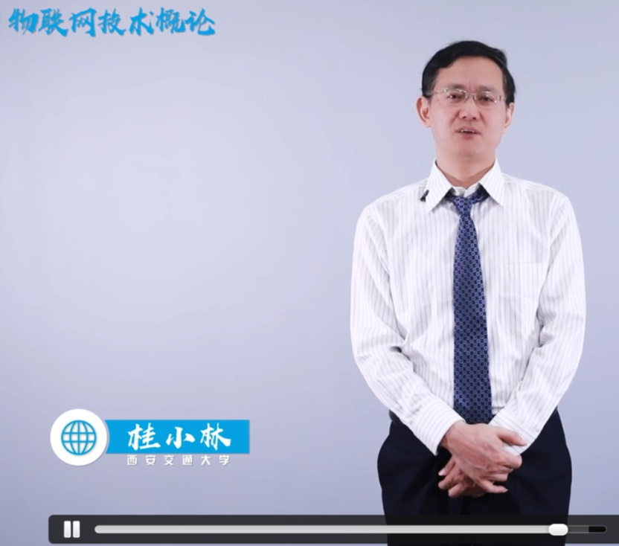
课程教学组织：线上线下混合

Slide 11


课程参考教材

Slide 12
考核方式
课程的总分=单元测验分数*15%+单元作业*5%+在线讨论*5%+线下学习*75%；
1）单元测验分数（15％）：每次测验题型为单选题、判断题，每题2分。每次测验需要在20-30分钟内完成，允许尝试2次，有效得分为最高分值。本课程一共有7次章节测验；
2）作业分数（5％）：要求学生在观看教学视频和阅读延伸文献的基础上，经过调研和分析，撰写书面作业。具体要求参见每次作业说明。作业采取学生互评的方式评分，作业互评最少个数为5个。互评完成度的奖惩计分规则为，未参与互评的学生将获0分。系统默认互评下的学生作业成绩，每个得分项去掉最低最高分取平均分，然后相加。本课程一共有2次作业；
3）在线讨论（5％）：要求学生参与课程学习过程中的讨论环节，对老师设置的讨论问题进行有效回复，总数量不少于5；
4）线下学习（75％）：包扩线下讨论和期末考试两部分，其中线下讨论环节占15%，期末考试（笔试）占60%。
单元测验 15%
线上作业 5%
线上讨论5%
线下环节75%

Slide 13
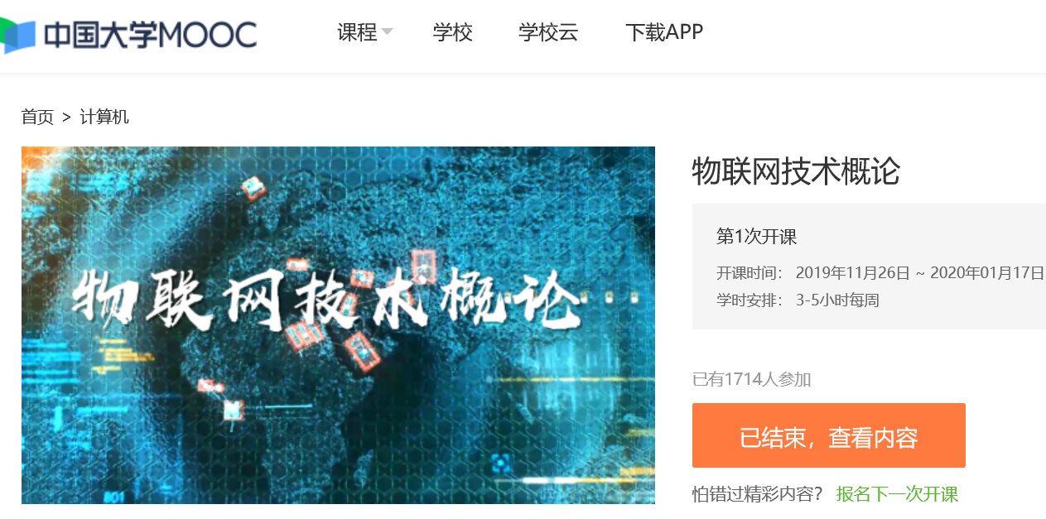
课程资源
http://www.icourse163.org/course/XJTU-1207110808

Slide 14
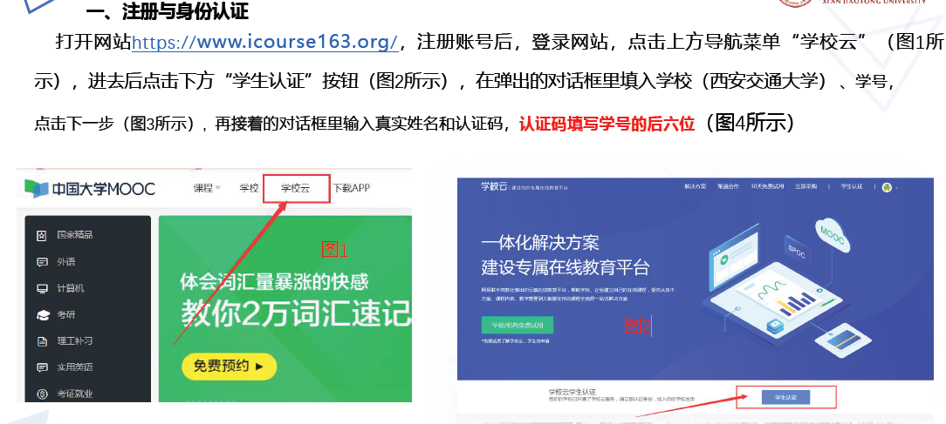
在线学习方式

Slide 15
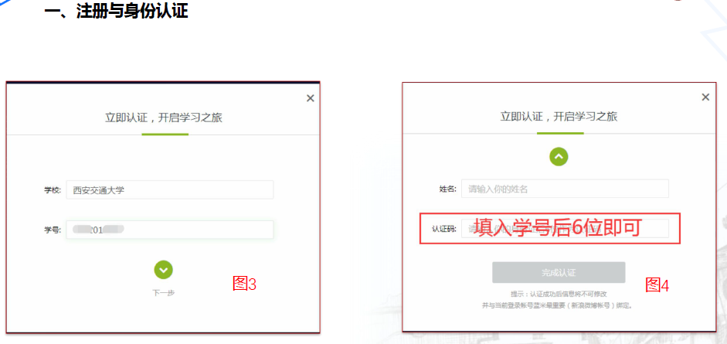
在线学习方式

Slide 16
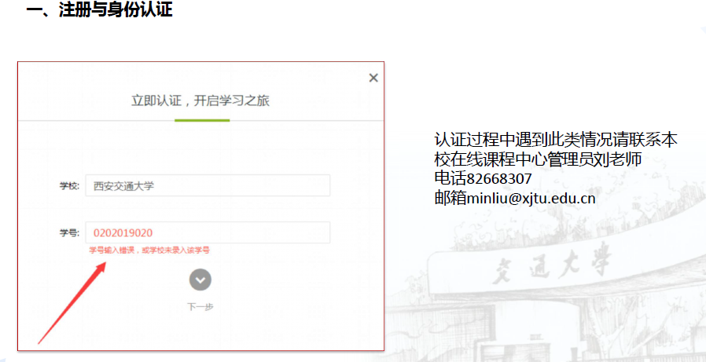
在线学习方式

Slide 17
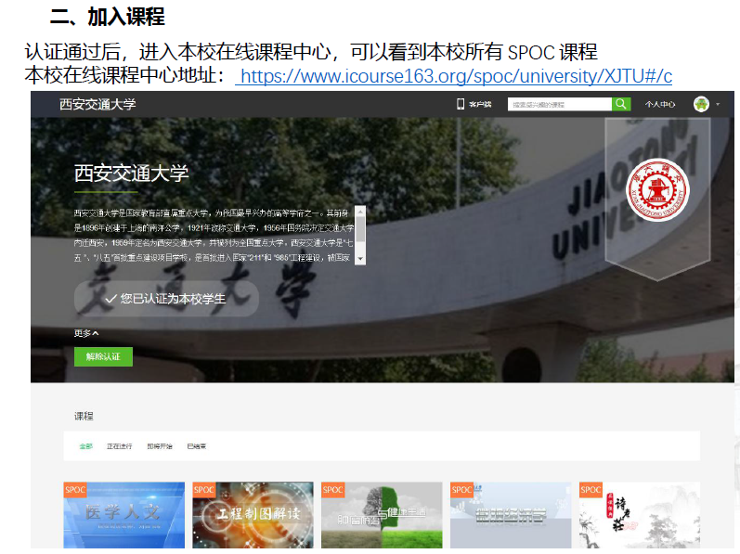
在线学习方式

Slide 18
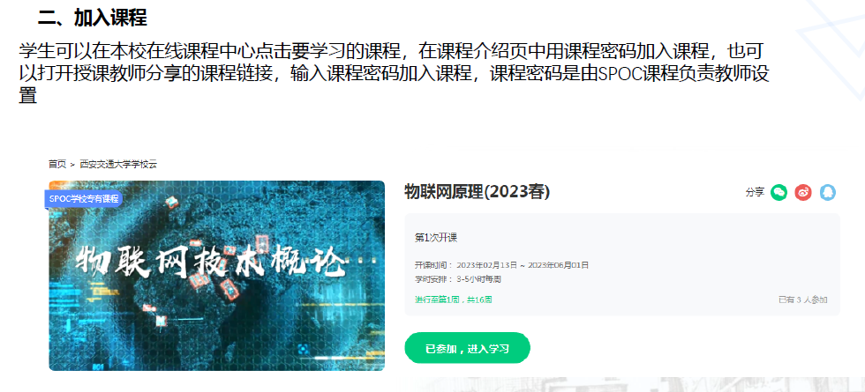
在线学习方式

Slide 19
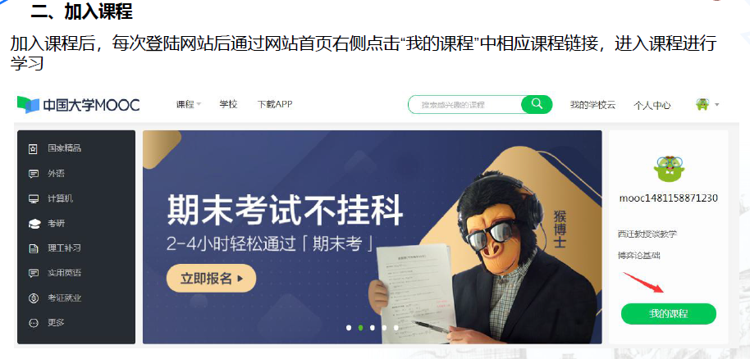
在线学习方式

Slide 20
课程的MOOC内容组织
第一章：物联网的起源和发展
认知
基本概念
第二章：物联网的概念和特征
第三章：物联网传感与检测技术
感知层
第四章：物联网标识与定位技术
第五章：物联网通信技术
传输层
课程结构
关键技术
第六章：物联网数据处理技术
第七章：物联网信息安全
应用层
前沿探索
第八章：物联网前沿技术

Slide 21
课程的MOOC内容
章名 | 节名 |  | 时长
第1章 物联网的起源和发展 | 第1讲：物联网的起源（比尔盖茨的梦想） |  | 11’54”
 | 第2讲：物联网的发展 |  | 6’46”
 | 第3讲：物联网与第四次工业革命 |  | 7’37”
 | 第4讲：物联网与中国制造2025 |  | 8’02”
 | 第5讲：物联网与大数据、人工智能 |  | 7’45”
第一章主要介绍物联网的起源和发展，涉及知识点包括：物联网的起源、物联网的发展历程、物联网与其他技术的关系等，目的是建立物联网整体概念，为进一步学习奠定基础。

Slide 22
本课程MOOC内容
章名 | 节名 |  | 时长
第2章 物联网的概念和特征 | 第1讲：物联网的概念 |  | 4’17”
 | 第2讲：物联网的技术特征 |  | 15’09”
 | 第3讲：物联网模型与架构 |  | 9’39”
 | 第4讲：物联网的知识体系 |  | 15’0”
 | 第5讲：物联网的典型应用 |  | 6’52”
第二章主要介绍物联网的概念和特征，涉及知识点包括：物联网相关概念、层次架构、关键技术、代表性应用等，目的是建立物联网的知识框架，明确不同知识单元的逻辑结构。
桂小林 22

Slide 23
本课程MOOC内容
章名 | 节名 |  | 时长
第3章 传感与检测技术 | 3.1 物联网的感知模型 |  | 9’32”
 | 3.2 传感器的基本特性 |  | 8’45”
 | 3.3 传感器分类 |  | 7’14”
 | 3.4 电阻式传感器原理与应用 |  | 6’43”
 | 3.5 电容式传感器原理与应用 |  | 11’
 | 3.6 电感式传感器原理与应用 |  | 9’53”
 | 3.7 传感器在智能手机中的应用 |  | 8’25”
 | 3.8 传感器与无线传感网 |  | 11’29”
 | 3.9 无线感知网络的关键技术 |  | 8’34”
 | 3.10 cc2530 |  | 8’29”
 | 3.11 无线感知网络的路由协议 |  | 12’05”
 | 3.12 无线传感网络与应用 |  | 9’31”
桂小林 23

Slide 24
本课程MOOC内容
章名 | 节名 |  | 时长
第4章 标识与定位技术 | 4.1 物联网的标识技术 |  | 9’57”
 | 4.2 商品条码—UPC |  | 8’53”
 | 4.3 商品条码—EAN |  | 6’29”
 | 4.4 二维码—QR码 |  | 8’11”
 | 4.5 QR码的编码原理 |  | 10’07”
 | 4.6 条码的典型应用 |  | 10’21”
 | 4.7 RFID识别技术 |  | 10’46”
 | 4.8 RFID的工作原理 |  | 13’37”
 | 4.9 RFID防碰撞技术 |  | 8’35”
 | 4.10 RFID的典型应用 |  | 9’57”
 | 4.11 卫星定位技术 |  | 8’53”
 | 4.12 蜂窝定位技术 |  | 6’29”
 | 4.13 无线室内定位技术 |  | 10’21”
第四章主要介绍物联网感知层关键技术之一标识与定位技术，涉及知识点包括：一维码、二维码、RFID、卫星室外定位无线室内定位等，目的是使学生掌握常见EAN、UPC、QR码的组成结构、RFID识别技术、各种定位技术与原理。

Slide 25
本课程MOOC内容
章名 | 节名 |  | 时长
第5章 物联网通信技术 | 5.1 物联网通信技术体系 |  | 6’42”
 | 5.2 近距离无线通信技术——WiFi |  | 14’19”
 | 5.3 近距离无线通信技术——蓝牙 |  | 7’53”
 | 5.4 近距离无线通信技术——ZigBee |  | 11’26”
 | 5.5 移动通信技术 |  | 5’08”
 | 5.6 卫星通信技术 |  | 12’11”
 | 5.7 有线网络技术：传输介质 |  | 12’16”
 | 5.8 局域网技术——以太网 |  | 12’59”
 | 5.9 计算机网络技术——网络体系结构 |  | 6’42”
 | 5.10计算机网络技术——若干重要网络协议 |  | 14’19”
第五章主要介绍物联网传输层关键技术物联网的技术，涉及知识点包括：WIFI、ZigBee、蓝牙、NB-IoT、UWB等，目的是使学生掌握物联网近距离无线通信技术的协议与原理。

Slide 26
本课程MOOC内容
章名 | 节名 |  | 时长
第6章 物联网数据处理技术 | 6.1 物联网数据处理+物联网数据概述 |  | 11’44”
 | 6.2 物联网数据处理+物联网数据的存储 |  | 15’08”
 | 6.3 物联网数据处理+物联网数据的存储 |  | 14’14”
 | 6.4 物联网数据处理+物联网的虚拟化 |  | 9’07”
 | 6.5 物联网数据分析与挖掘 |  | 7’30”
 | 6.6 物联网数据分析与挖掘 |  | 9’44”
 | 6.7 物联网数据分析与挖掘 |  | 10’03”
 | 6.8 render v2物联网数据分析与挖掘 |  | 11’17”
 | 6.9 物联网的数据检索 |  | 8’51”
 | 6.10.物联网的数据检索 |  | 9’54”
 | 6.11 大数据分析结果 |  | 10’22”
第六章主要介绍物联网应用层关键技术数据处理技术，涉及知识点包括：并行计算、分布式计算、数据挖掘、数据检索等，目的是使学生掌握大数据基本概念，常见大数据处理技术与典型工具。

Slide 27
本课程MOOC内容
章名 | 节名 |  | 时长
第7章 物联网信息安全 | 7.1 物联网威胁安全 |  | 9’35”
 | 7.2 物联网安全体系 |  | 8’26”
 | 7.3 RFID的安全与隐私保护（上） |  | 7’23”
 | 7.4 RFID的安全与隐私保护(下) |  | 6’36”
 | 7.5 物联网感知安全 |  | 10’26”
 | 7.6 物联网传输安全（1） |  | 9’16”
 | 7.7 物联网传输安全 |  | 7’47”
 | 7.8 物联网应用安全 |  | 7’17”
 | 7.9 物联网隐私保护 |  | 6’54”
第七章主要介绍物联网应用层关键技术信息安全技术，涉及知识点包括：数据加密、访问控制、数字签名、隐私保护等，目的是使学生掌握常见物联网的安全威胁和安全保护机制。
桂小林 27

Slide 28
THANKS！
桂小林
物联网原理-课程思政版

